Slide 1
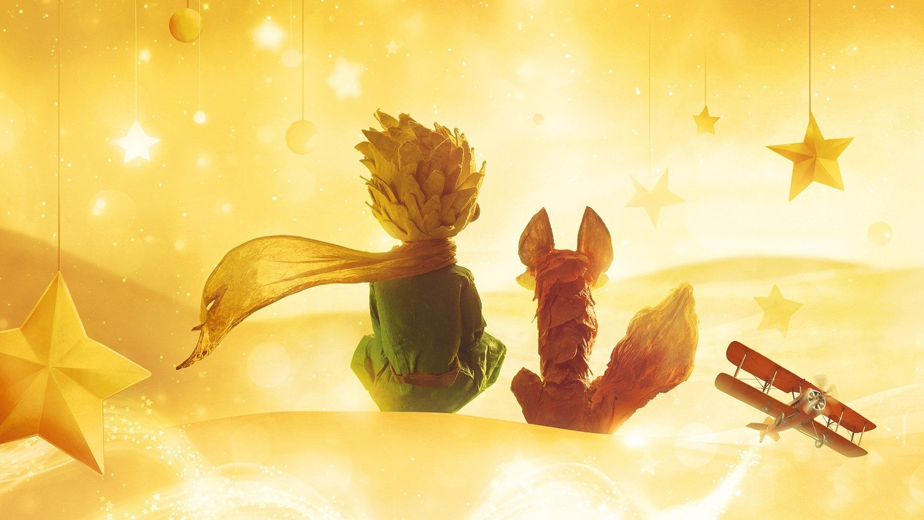

Slide 2
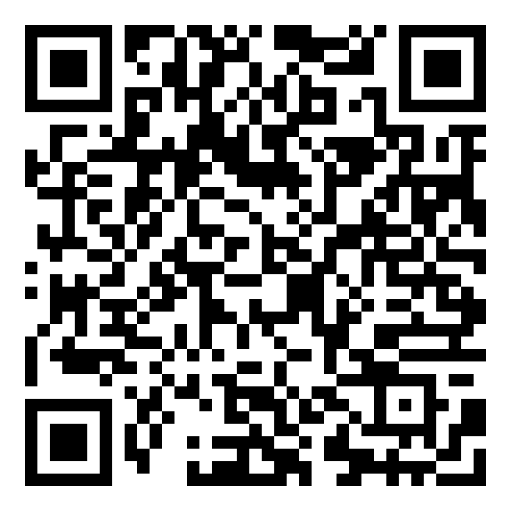
https://learningapps.org/watch?v=pns1vty9321
https://mel.fm/testy/prover/3649517-little_prince

Slide 3
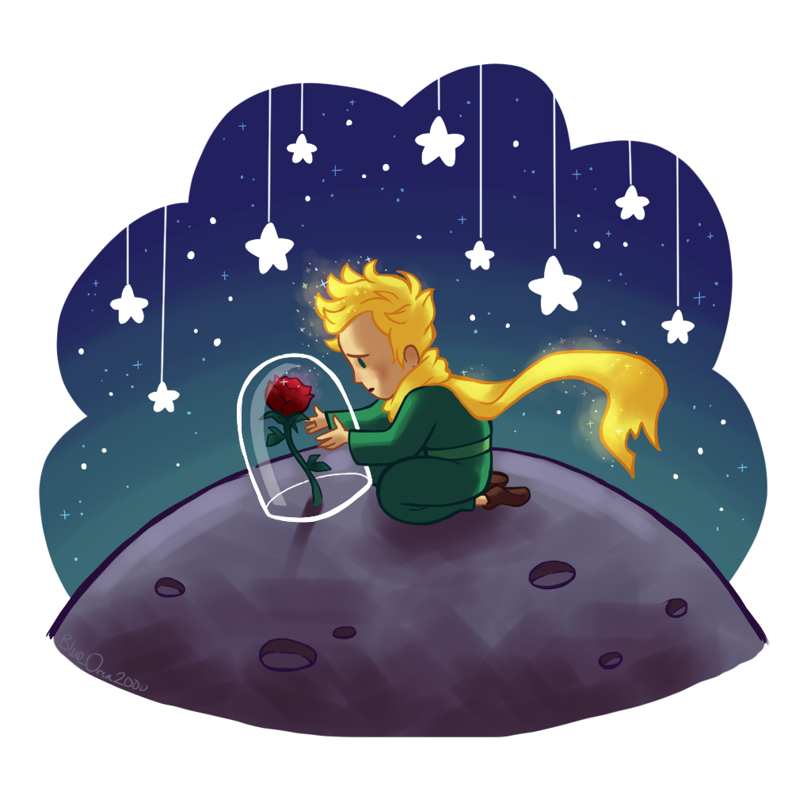
План выступления:
Название планеты и номер астероида
Описание планеты и её жителей
«Проблема» планеты (формулировка и объяснение)
Цитата

Slide 4
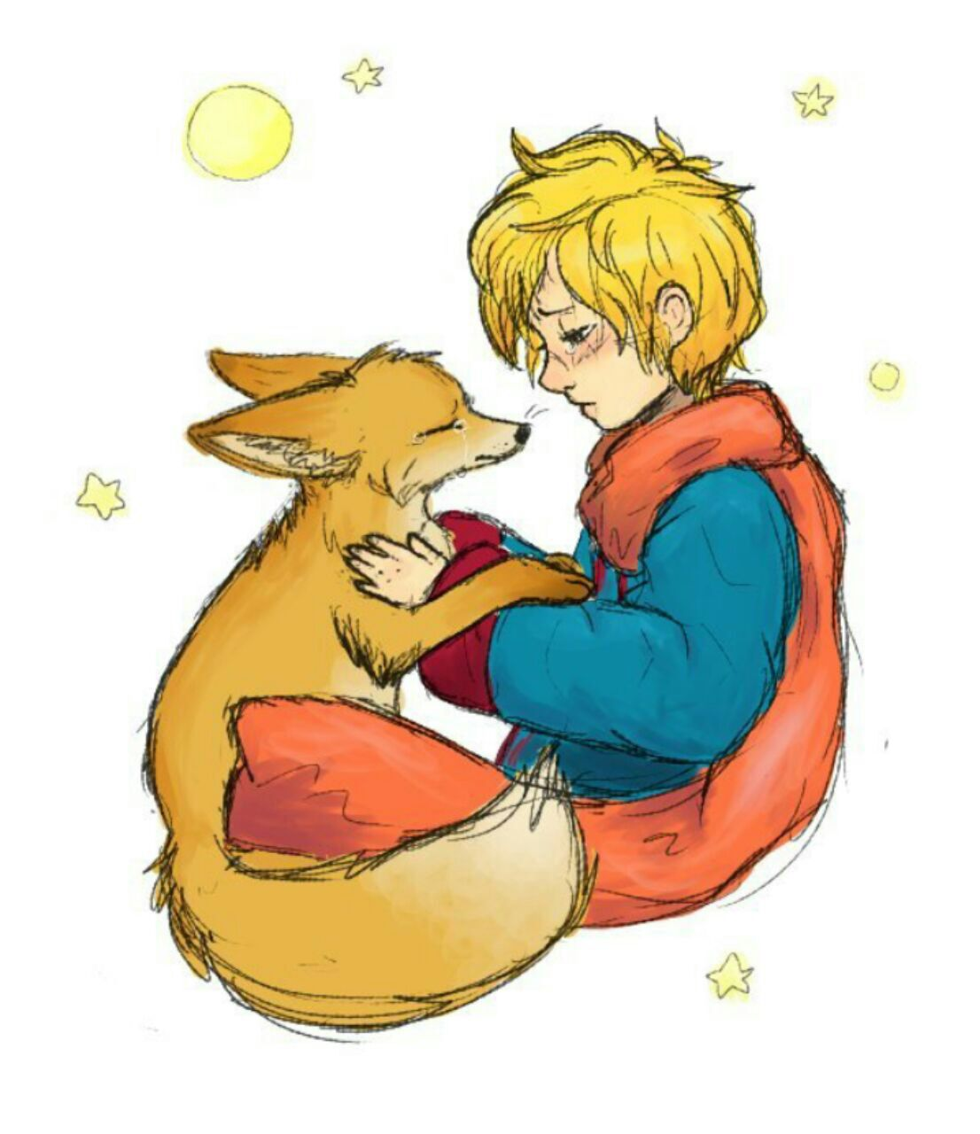
П | ОНИМАНИЕ
Р
И
Р
У
Ч
Е
Н
И
Е

Slide 5
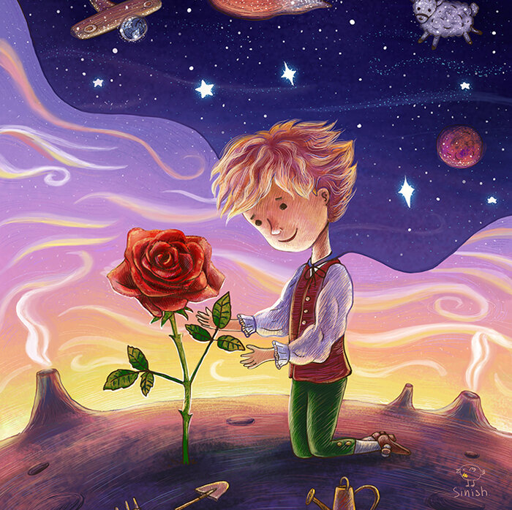
Закончите предложения
1) Название путешествия -
2) Герой путешествия –
3) Открытие путешествия-
4) Мечта путешествия –
5) Настроение путешествия –
6) Результат путешествия -

Slide 6
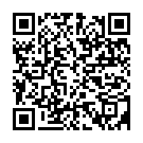
Анкета

